Slide 1

引擎基础与系统划分
引擎平台 卢铮

Slide 2

课程内容
引擎概要
游戏循环
游戏循环
渲染循环
多线程
为什么要用多线程？
线程同步划分
线程同步方法
虚幻游戏线程与渲染线程同步
子系统设计
资产管理应用举例
Notes:
1.简单回顾下上节课内容
2.今天讲的内容

Slide 3
第一部分
引擎概要

Slide 4



游戏多样性
FPS：大世界，角色运动及碰撞，多人在线游戏，快速反应控制和瞄准
Fighting Games: 动画，攻击判定，按键输入，物理模拟
TPS、RTS ..
Notes:
抛砖引玉，通过常见游戏的多样性，延伸出引擎的通用性。
引擎跟 游戏比 一定是可扩展性更强的

Slide 5

引擎概观
为了满足不同的游戏需求，需要我们抽象和独立出来通用的游戏模块。
游戏设计也需要引擎提供不同类型的游戏工具。
正确建立游戏逻辑和引擎模块之间的联系和区别。
Notes:
主要就是要正确的区分 引擎模块和游戏逻辑之间的区别，简单说就好比一个是电脑硬件，
一个是跑在电脑上的app。

Slide 6
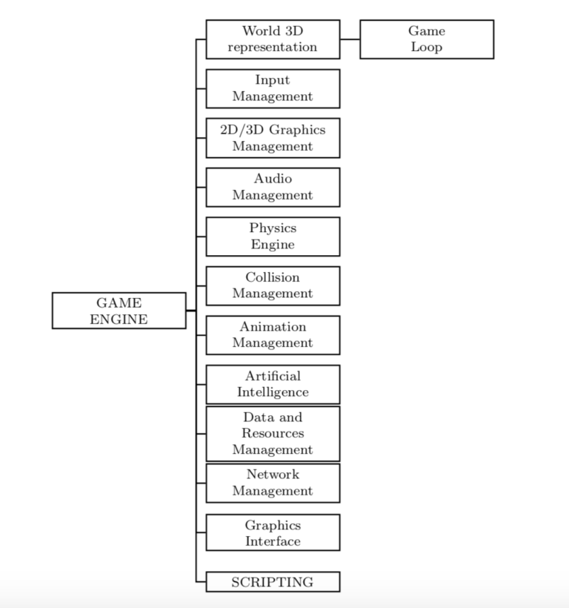
引擎结构
常见引擎模块结构
课程内容梳理
不针对每个专有模块进行讲解，课下可以自行阅读相关资料。
针对游戏循环、渲染循环进行展开，示例每个循环都做了哪些事情。
介绍游戏线程跟渲染线程同步的方式
以资产管理为例，介绍子系统的设计思路，为其他相关子系统设计提供参考。
Notes:
简单介绍下常见游戏模块有哪些，然后说一下本节课程的主要内容

Slide 7
第二部分
游戏循环

Slide 8
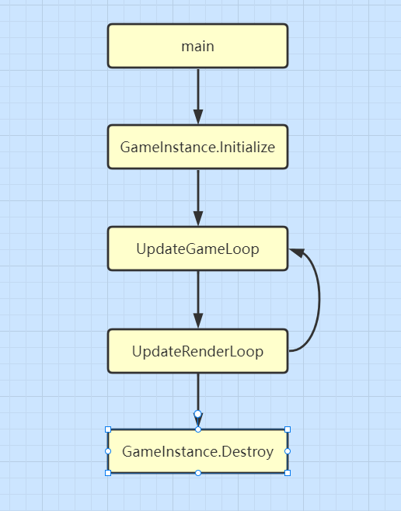
单线程游戏循环
仅考虑单一主线程
初始化
游戏循环
渲染循环
终止
Notes:
渲染循环可以看出来，是在游戏循环之后，为什么呢，因为渲染的数据来源是游戏循环。

Slide 9
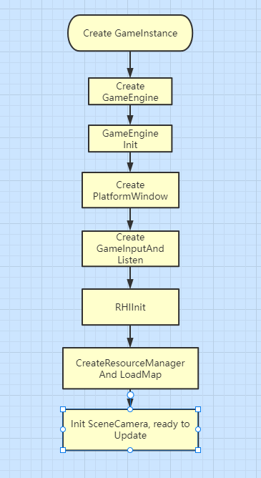
初始化
创建游戏实例，初始化引擎
初始化对应平台游戏视窗，创建游戏Input实例, RHI(Render Hardware Interface)初始化
创建资源管理器，加载地图资源
创建当前场景，初始化摄像机
资源准备完毕，开启游戏循环
…

Slide 10
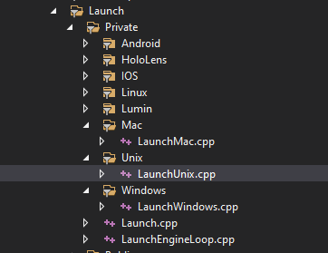
虚幻初始化流程
初始化流程文件：Launch.cpp
按平台不同实现细节：LaunchXXX.cpp
入口函数：GuardedMain
初始化大致经历：EnginePreInit->EngineInit
游戏初始化流程

Slide 11
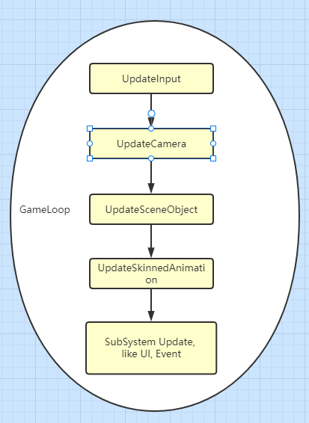
游戏循环
处理用户输入
根据输入更新摄像机、场景对象
更新摄像机、场景对象的空间变换
子系统更新：战斗逻辑、服务器消息、动画、AI…

Slide 12
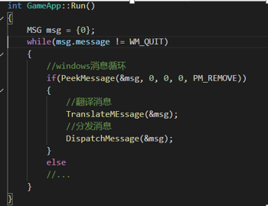
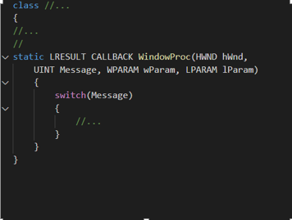
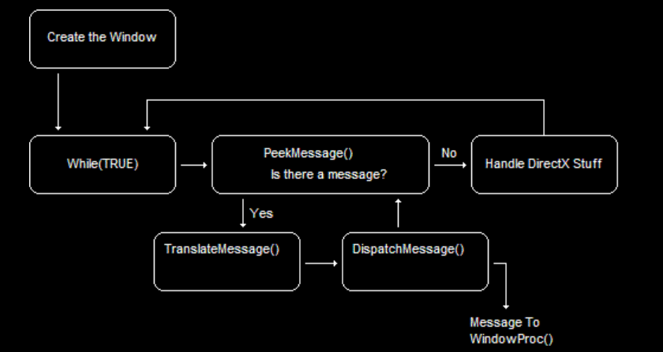
游戏循环方式
基于回调（虚幻AddTickFunction）
基于事件更新(虚幻EventDispatch)
基于视窗消息：Windows Message
设备输入触发，鼠标键盘等
窗体空间触发，button等
Windows内部事件, Window退出等

Slide 13
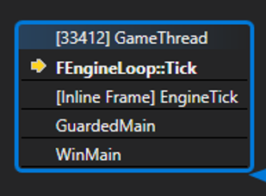
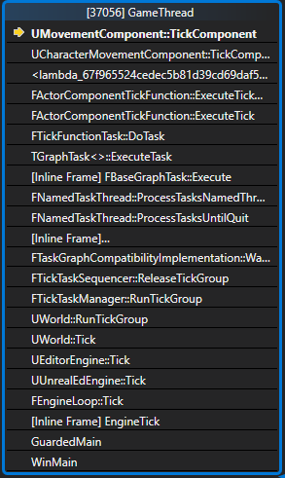
虚幻Game Tick
Tick流程: LaunchEngineLoop-> EngineTick->UWorld::Tick->Level::Tick
LevelTick：
实时的Task任务：比如异步关卡，资源加载任务；游戏线程向渲染线程同步任务
每帧执行的TickFunction任务: 比如角色，角色通常身上会挂载MovementComponent，Actor的Tick向下会执行到子Component, 角色的位置更新就是在MovementComponent中做的，包括网络同步等。
WorldTick拆解
Notes:
注意 我们这里说 循环， Update, Tick 都是一个东西。

Slide 14
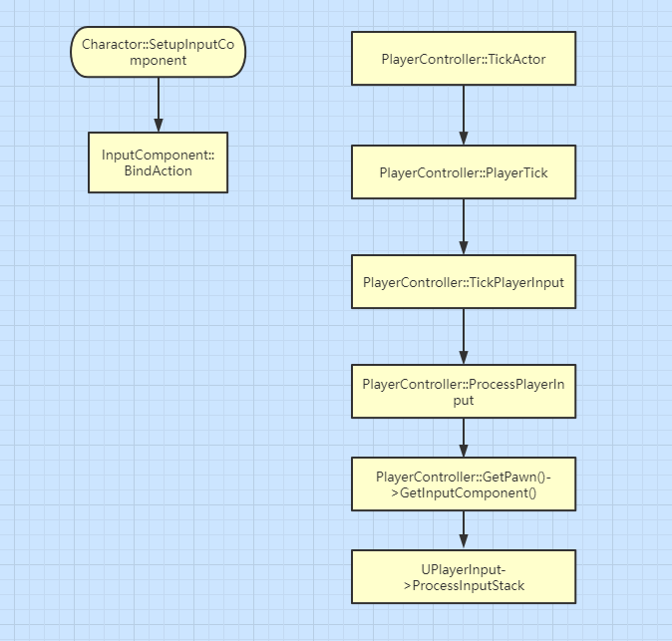
Game Tick应用举例
获取输入：
角色Character创建InputComponent
InputComponent绑定Input代理 到ActionBindings
PlayerController->TickActor->ProcessPlayerInput
ProcessPlayerInput 通过GetPawnOrSpectator()
获取Character InputComponent, 执行ActionBinding
Notes:
InputStack里 是InputComponent, 支持添加多个， 比如代码里会把 LevelScript也检查一遍， 然后 自顶向下 把每个InputComponent里绑定的函数执行一下

Slide 15
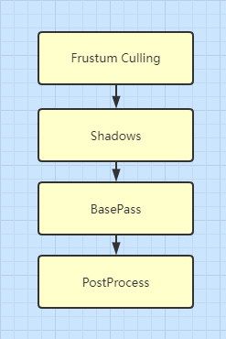
渲染循环
Frustum Culling（视锥剔除）：根据摄像机所捕获的范围进行剔除，由摄像机视角和近远裁剪平面决定
Shadows：绘制阴影 (课程8.ShadowMapping)
BasePass：遍历场景物体，绘制可见物体
后处理: 将渲染结果放在一张贴图上施加进一步效果。(课程9 PostProcess实现Bloom)
Notes:
简单做一下 对上面Game循环的小结
剪裁， 剔除
这块 赵帅第一节介绍RenderPipline说过，可以帮着回顾一下

Slide 16
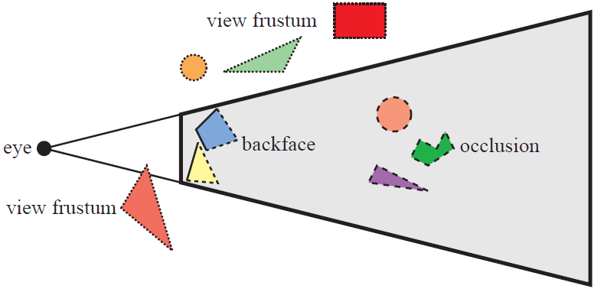
渲染循环实现举例
假设场景中Object都存在Scene当中，每个Object都有一个包围盒Box来近似Object的大小。
Frustum Culling：
根据镜头FOV和近远裁剪平面获取视椎体ViewFrustum
遍历获取Scene中的Object包围盒Box, 同
ViewFrustum计算判断Box是否都在六个平面之外
3. 在ViewFrustum外面的需要从当前Scene的可渲染对象中去掉，不再提交绘制
Notes:
Frustum Culling 只是一个粗略剔除，对于与裁剪平面有相交的物体还不能这么处理
这个牵扯到视口剔除， 这块不做过多解释。
这块可以提一个问题， 视锥剔除实在 VertexShader之后还是之前？

Slide 17
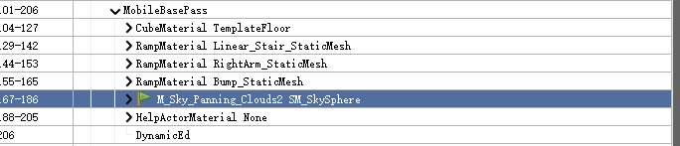
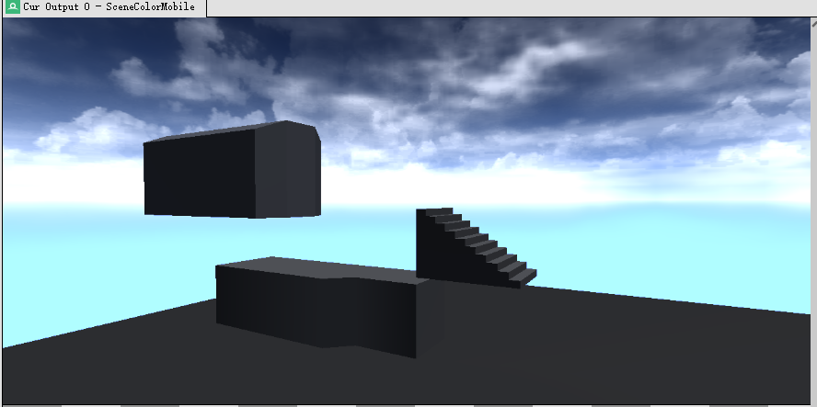
渲染循环实现举例
BasePass：
获取Scene中的Object组遍历绘制
调用绘制API，指定所使用的材质和材质实例
设置VertexBuffer和IndexBuffer
设置WVP(WorldViewProjection)矩阵，便于在VertexShader中计算MVP变换
提交绘制命令
RenderDoc截取示例
Notes:
简单提一嘴RenderDoc是干啥的

Slide 18
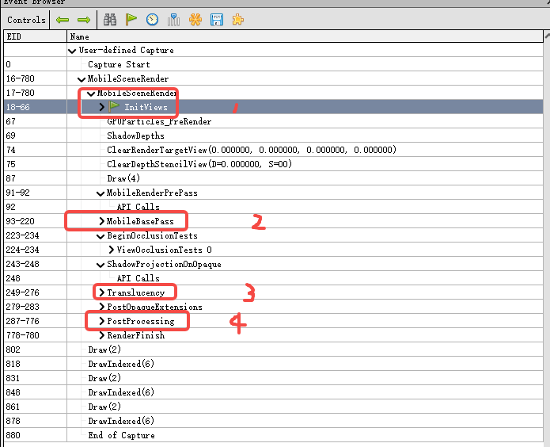
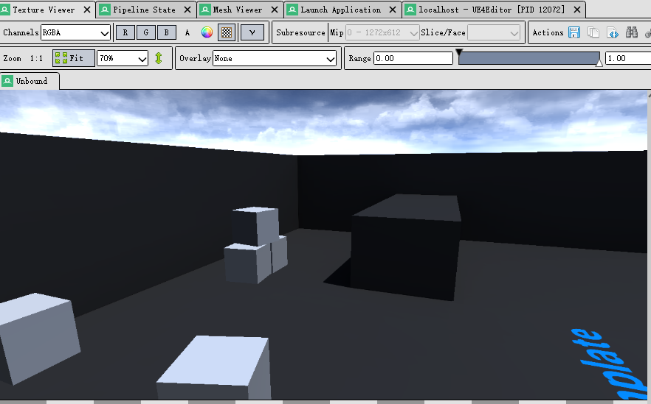
虚幻渲染流程
参考移动端的渲染：FMobileSceneRenderer::Render
绘制流程比较复杂，通常用RenderDoc截取一帧来分析绘制流程
InitViews: 查找可见性数据集，准备渲染对象进行渲染
MobileBasePass: 绘制场景中的可见对象
Translucency: 绘制半透明物体
PostProcessing: 后处理流程
Notes:
RenderTarget: 3d渲染到的一个中间存储缓冲区，可被操控
Translucency:[trænsˈlusənsi]

Slide 19
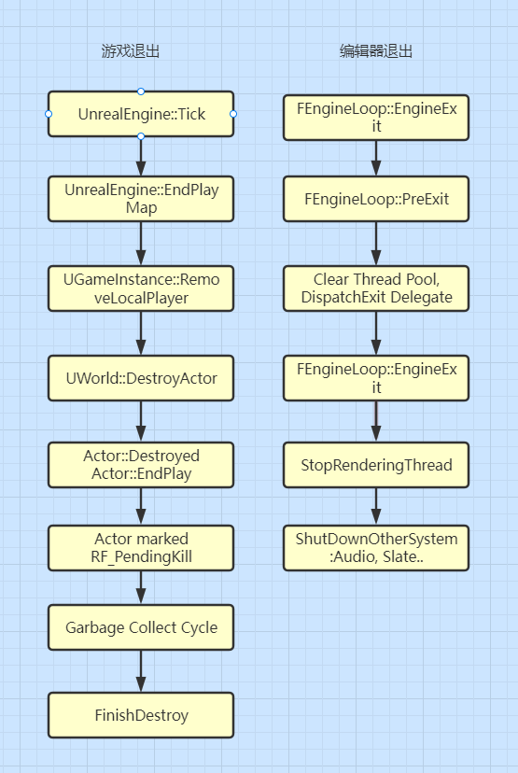
终止及虚幻的终止流程
终止循环，释放子系统资源
虚幻退出流程示例

Slide 20
第三部分
多线程

Slide 21
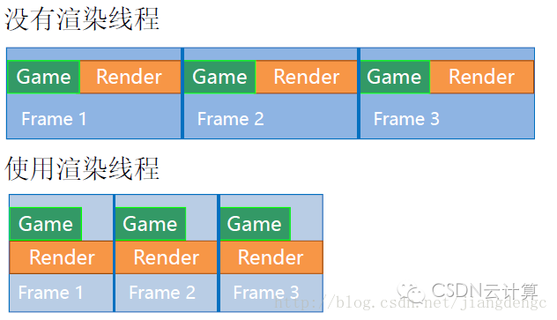
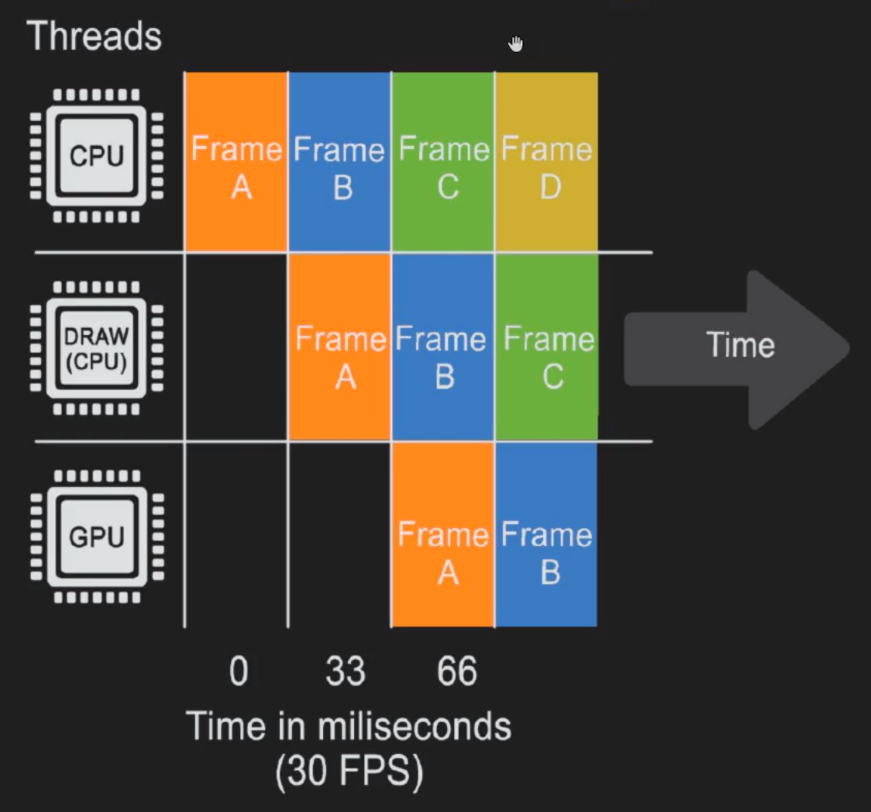
为什么要用多线程
提高CPU利用率，减轻图形API调用带来的卡顿，使游戏运行更流畅。
主线程中调用绘制API都是与驱动层进行交互，渲染状态改变会带来卡顿，卡顿的时间不可控，进而会导致帧率不稳。
绘制调用导致了CPU空闲，浪费了资源空间。
Notes:
回顾一下上面讲完的渲染流程
提问：Game线程， 渲染线程 是跑在 CPU还是GPU?
第二张图 有GPU的部分，可以帮着回顾一下 上一节的Fence, 渲染命令跟GPU之间的同步。

Slide 22
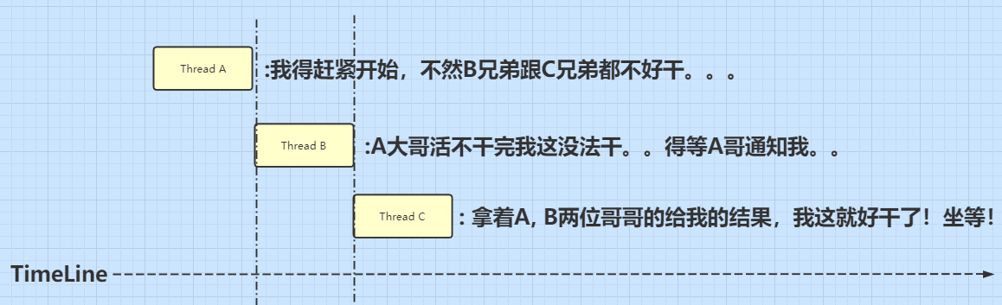
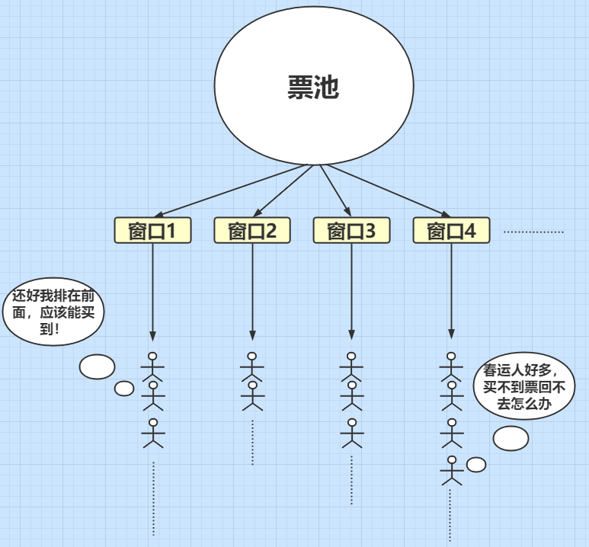
线程同步划分
工作状态
数据
工作状态
数据

Slide 23
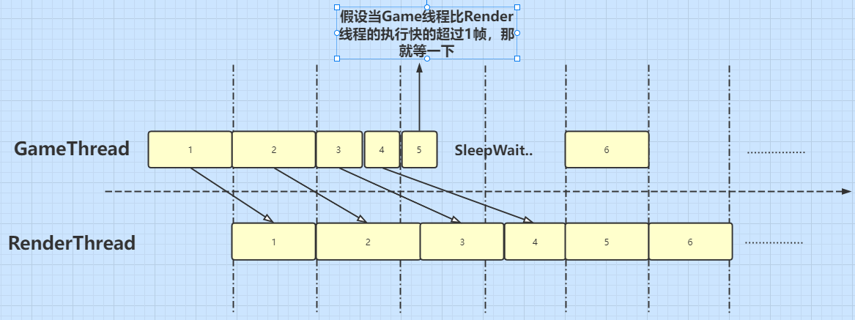
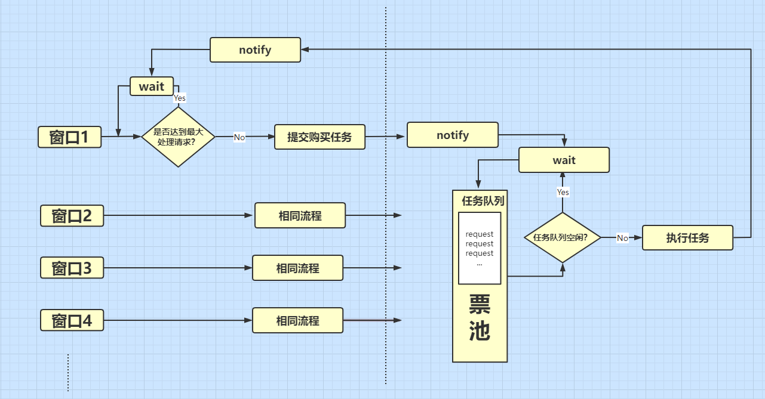
线程同步方法
引用计数
std::thread的mutex, condition_variable, wait notify
生产者->消费者模式
Notes:
引用计数: 可以用来粗略的进行工作状态的同步， 等待可以粗暴的用while空跑等待，这种方式可以实现但不可取。。。

Slide 24
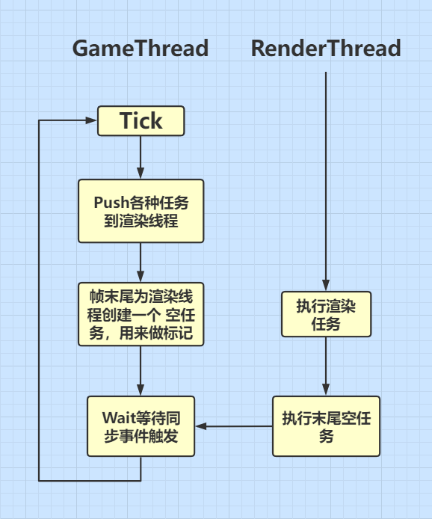
虚幻游戏与渲染线程同步
理解TaskGraph ：虚幻里的任务系统
状态同步

Slide 25
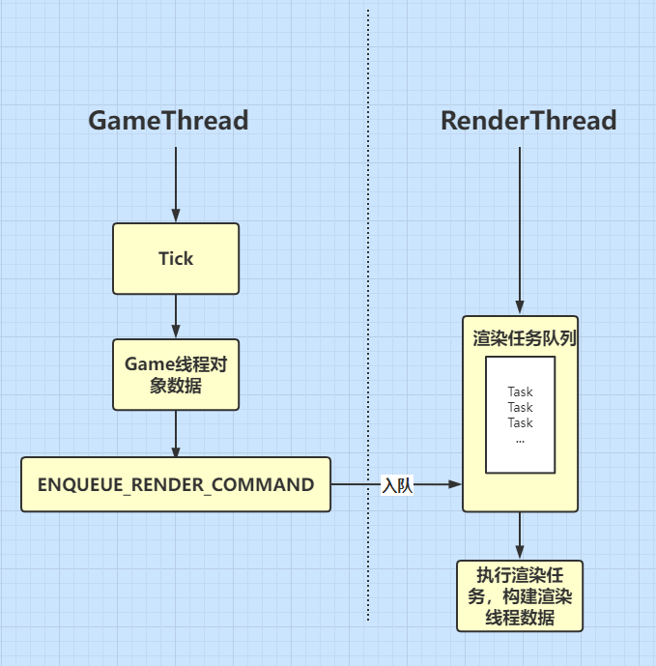
虚幻游戏与渲染线程同步
数据同步：ENQUEUE_RENDER_COMMAND
Game线程数据: Uxxx
渲染线程数据: Fxxx

Slide 26
虚幻游戏线程和渲染线程常见变量
Game线程
Render线程
UWorld
ULevel
UPrimitiveComponent: 可渲染的任意资源基础类
…
FScene
FSceneRenderer
FPrimitiveSceneProxy: UPrimitiveComponent 的渲染器版本，为渲染线程映射 UPrimitiveComponent 状态
…
虚幻图形编程概览

Slide 27
第四部分
子系统设计

Slide 28
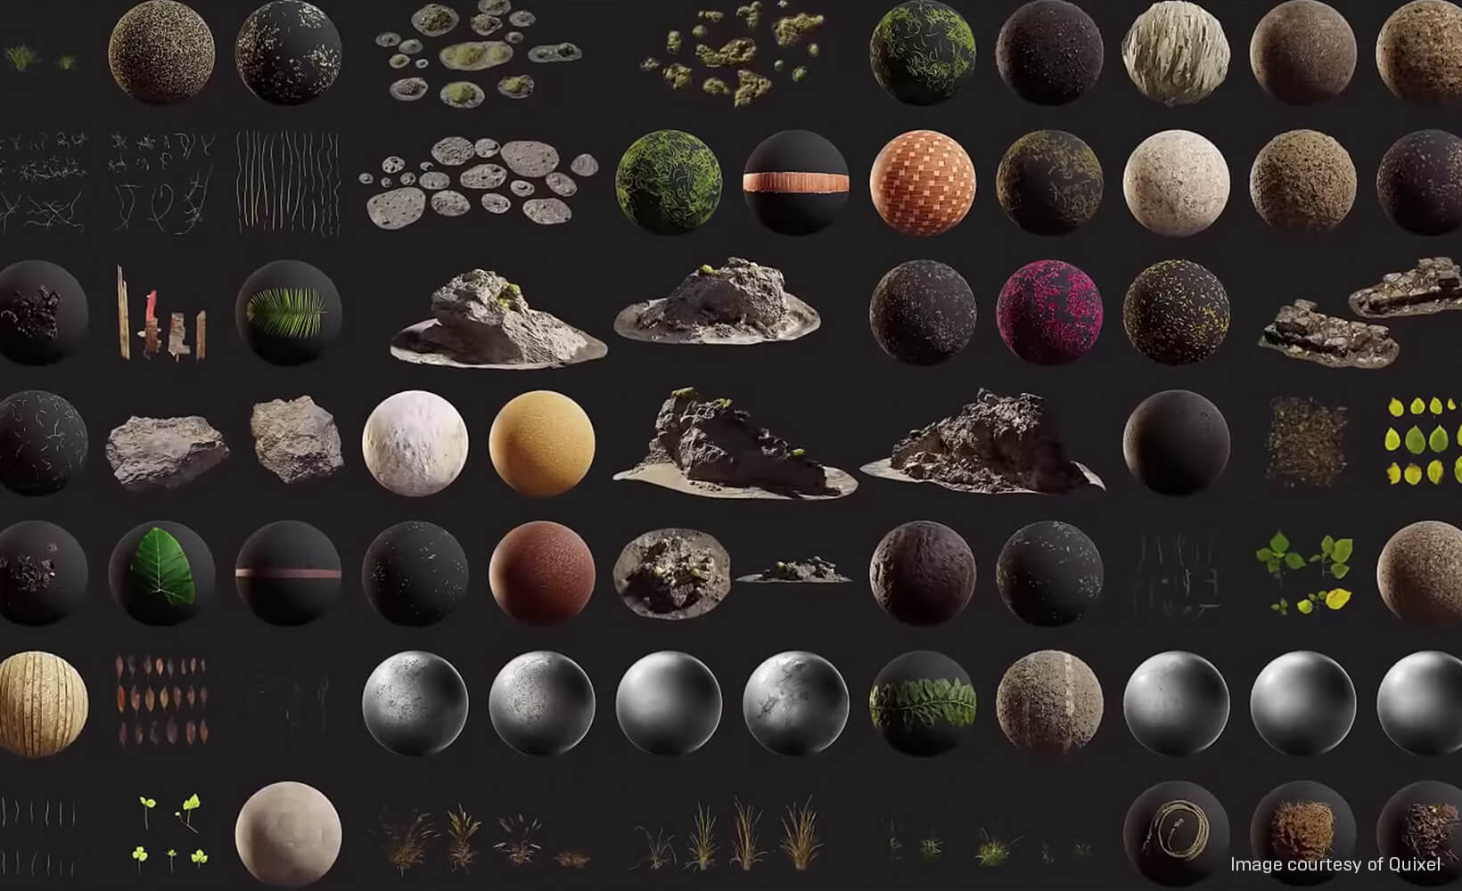
资源管理应用举例
确定目标：
加载资源
按类型返回相应资源
处理重复的加载请求
加载完成的回调
记录资源的使用情况

Slide 29
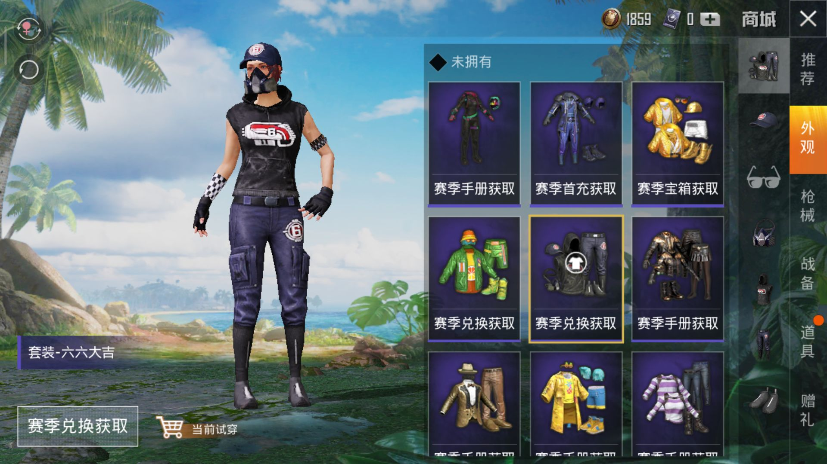
资源管理简单设计
加载举例：
资源在加载完成需要按类型进行存储
加载函数需要判断资源是否已加载
资源通常在加载完成才能进行引用
加载回调：
游戏中的有些资源通常是动态加载的，我们需要通过回调函数来知道资源的加载状态。
Notes:
可以举个和平精英 商城加载的例子

Slide 30
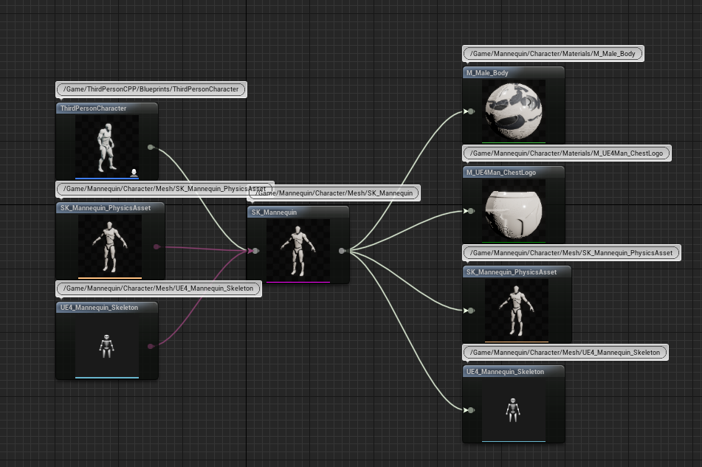
UE4资源管理
UE资产基本操作
AssetManager如何有效的组织，加载大数据量的资产

Slide 31
作业：
B：
添加第三方数学库，常见数学库XNA ， glm， Hpm。
增加对引擎系统的封装，将启动、循环、结束、资产管理等过程抽象为引擎内部功能。
A：
分离Engine和Game为两个项目，并具有正确依赖关系, Engine向Game提供业务逻辑框架。
实现入口和窗口创建的平台无关性封装。
S：
按照多线程中售票举例实现一个简单的售票系统，不需要太复杂，通过关键文字打印可以看出一个多线程工作的流程即可。

